Slide 1


Новогоднее световое оформление г.Могилева
2026-2027 г.

Slide 2
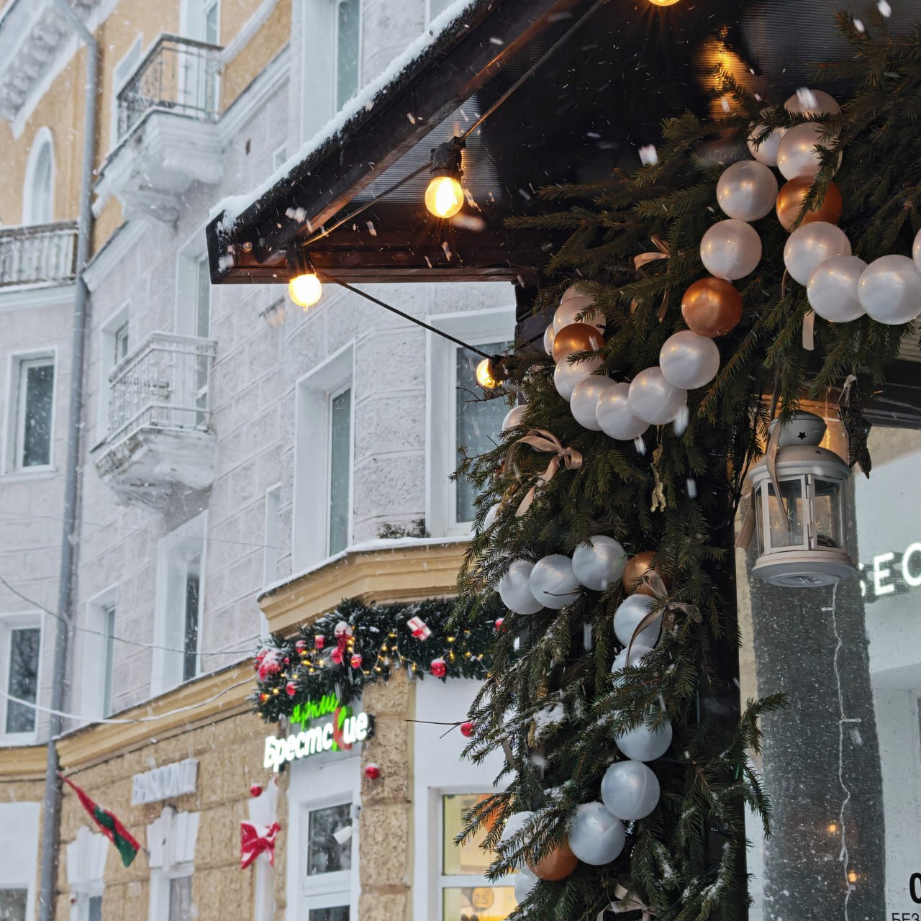
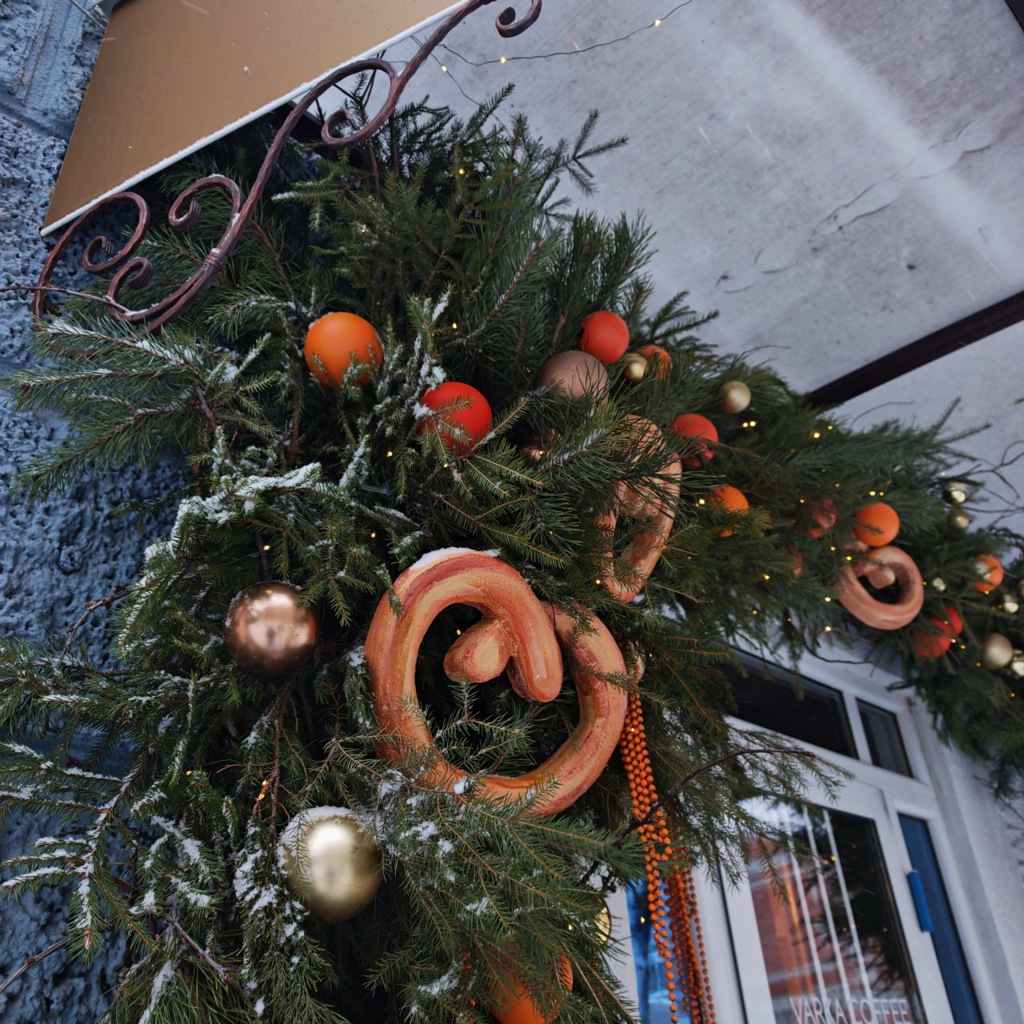


Новогоднее оформление входной группы
объектов торговли и общественного питания

Slide 3
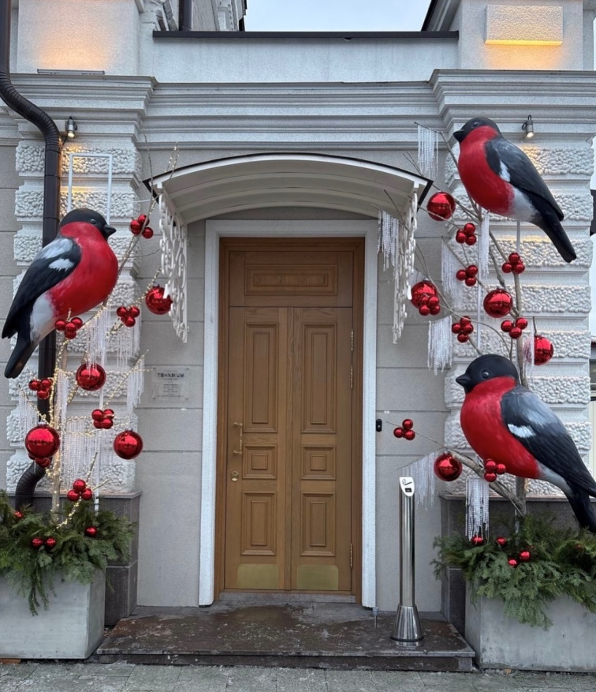
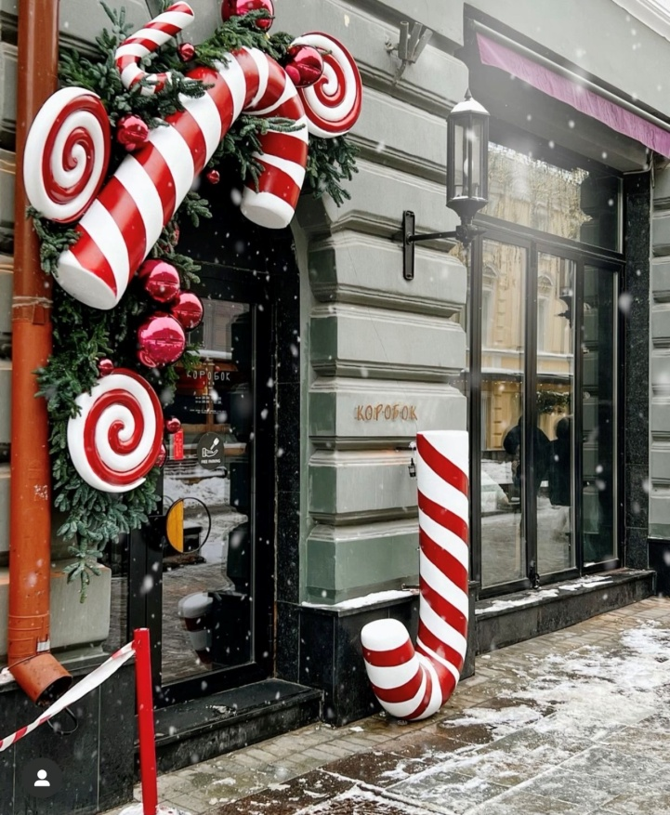
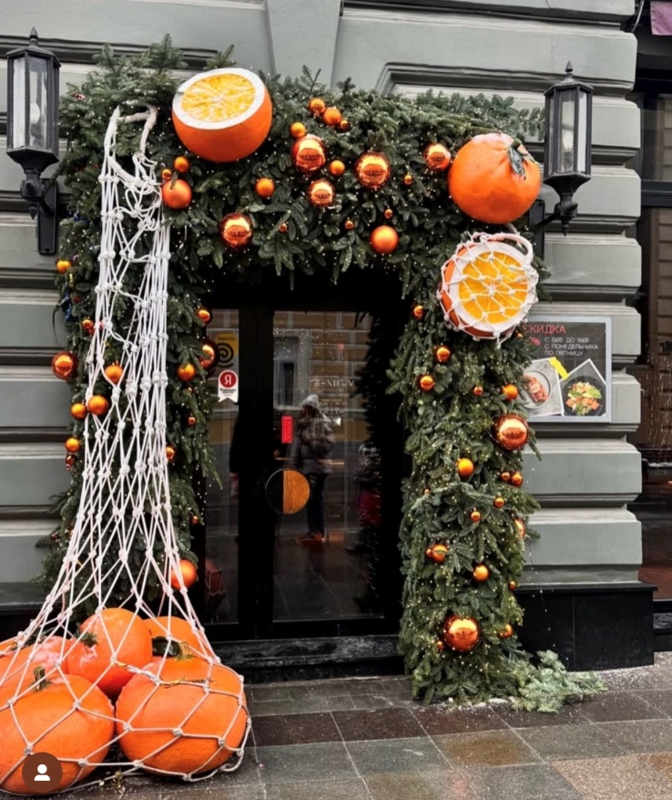

Новогоднее оформление входной группы
объектов торговли и общественного питания

Slide 4
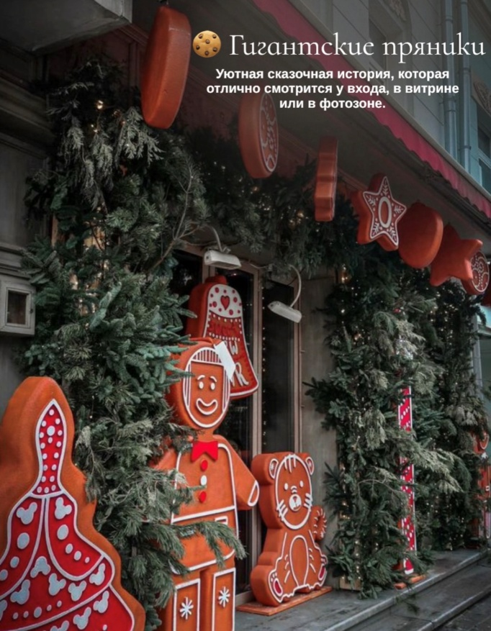
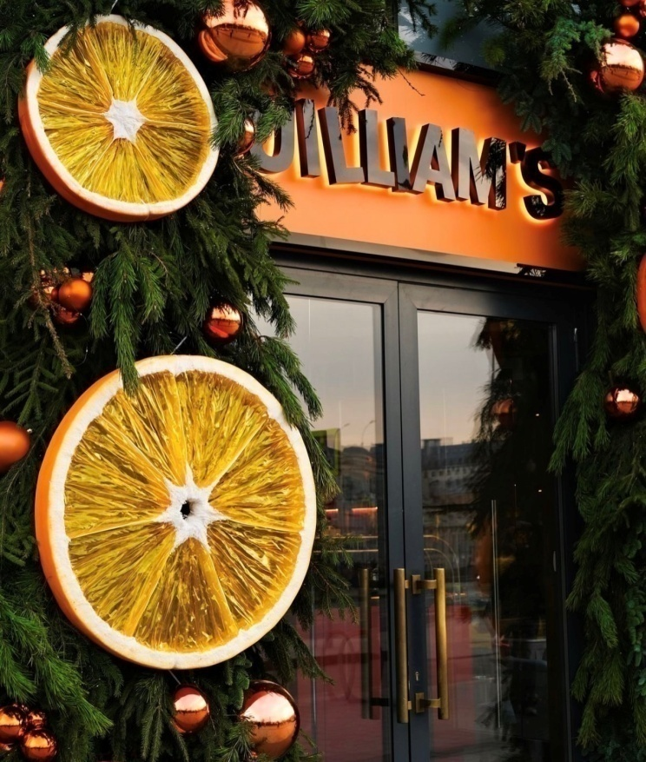
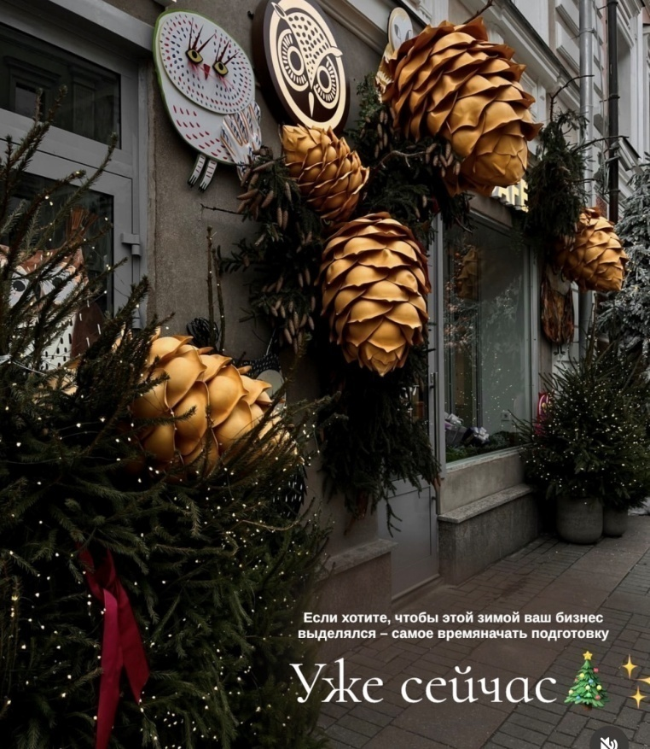
Новогоднее оформление входной группы
объектов торговли и общественного питания

Slide 5
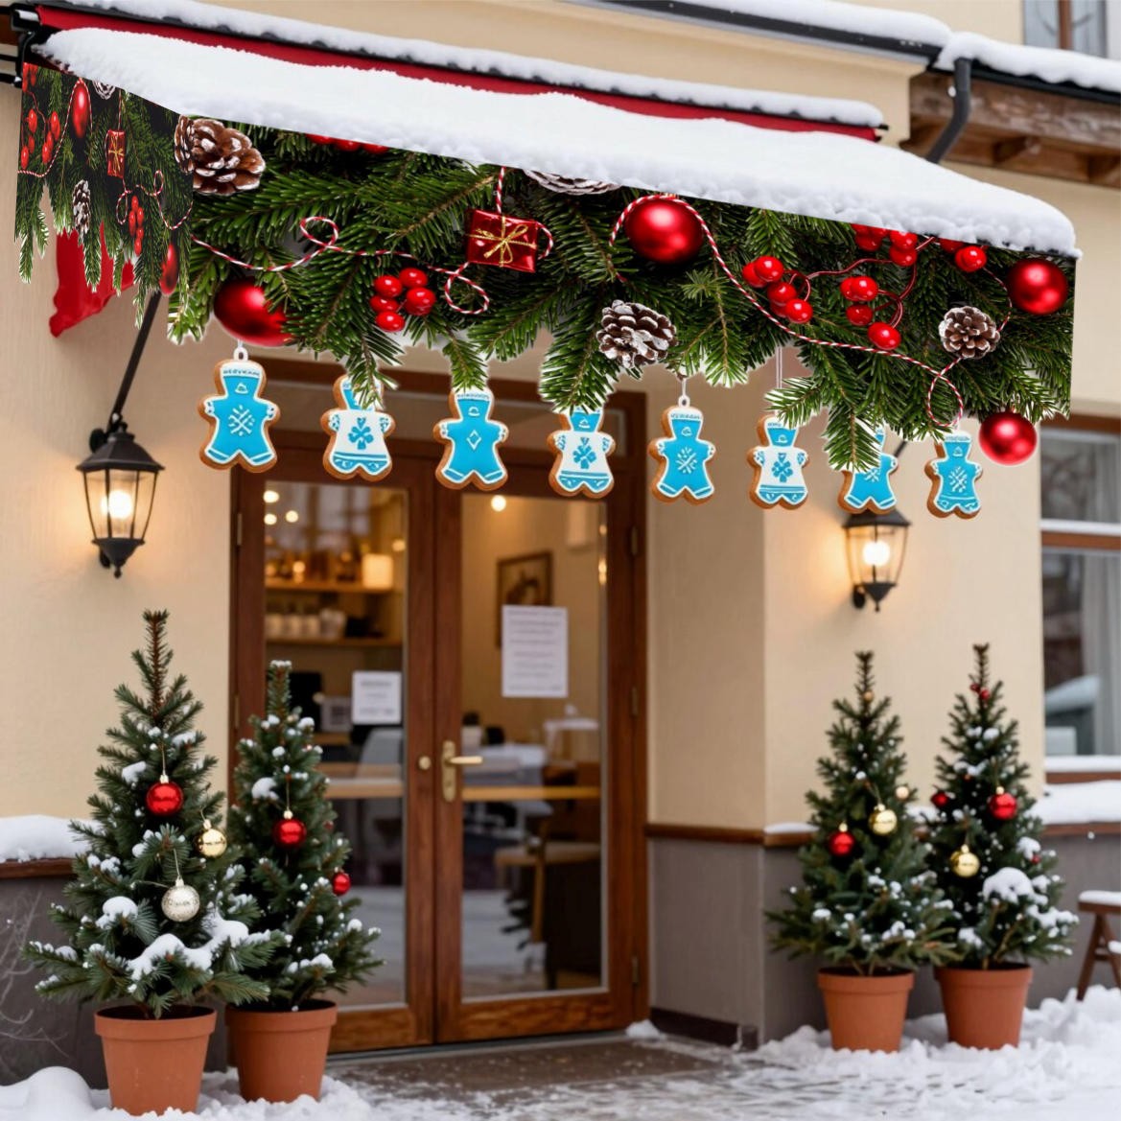
Новогоднее оформление входной группы
объектов торговли и общественного питания

Slide 6
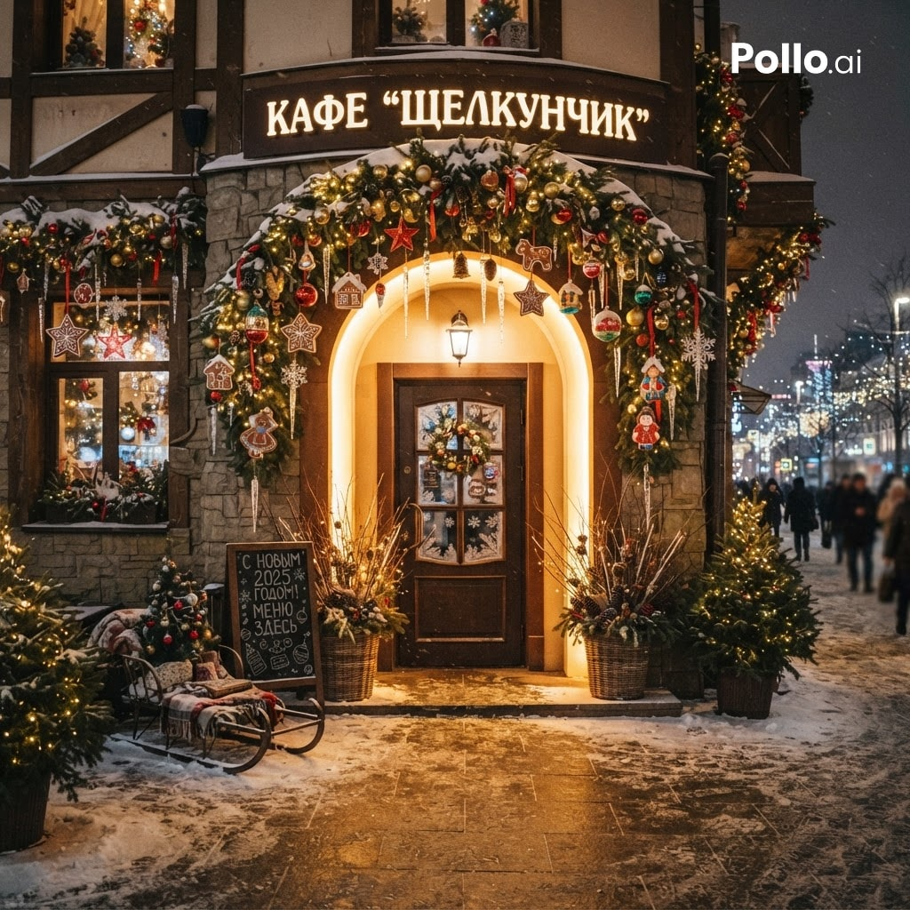
Новогоднее оформление входной группы
объектов торговли и общественного питания

Slide 7
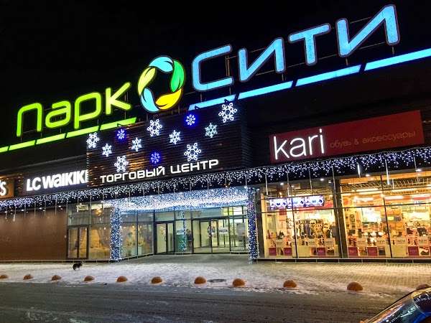
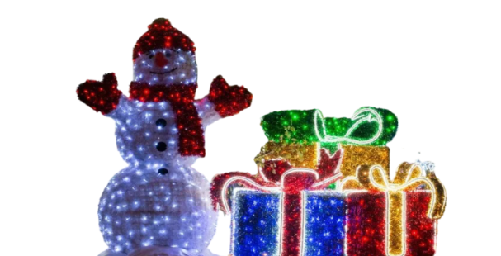

  2000х1500
  ( с подарками 3000 мм)
Новогоднее оформление входной группы
торговых центров

Slide 8
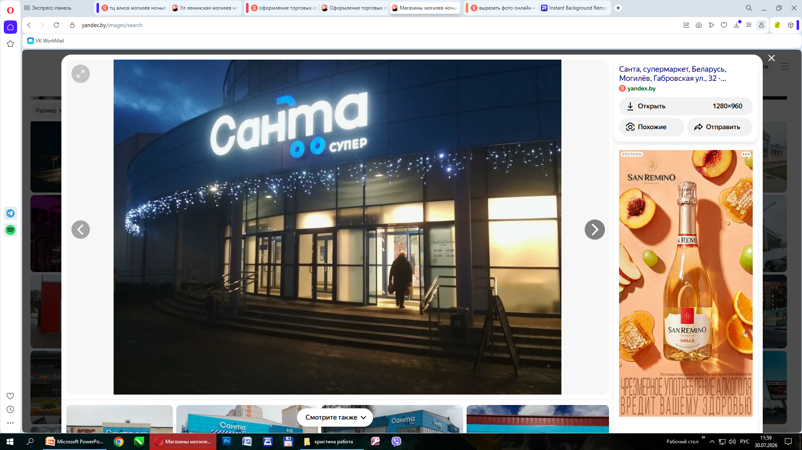





Новогоднее оформление входной группы
торговых центров

Slide 9
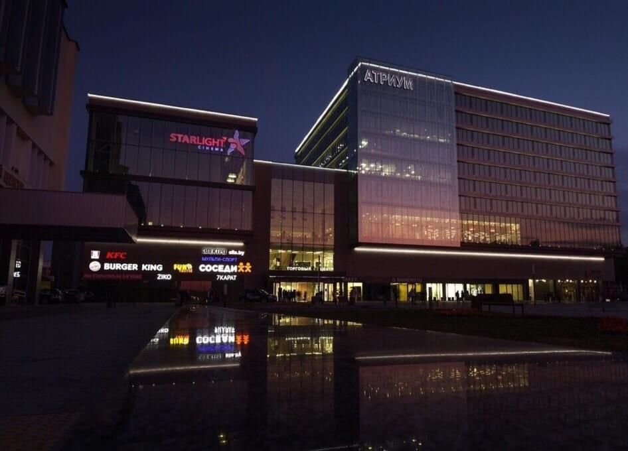

Новогоднее оформление входной группы
торговых центров

